Slide 1
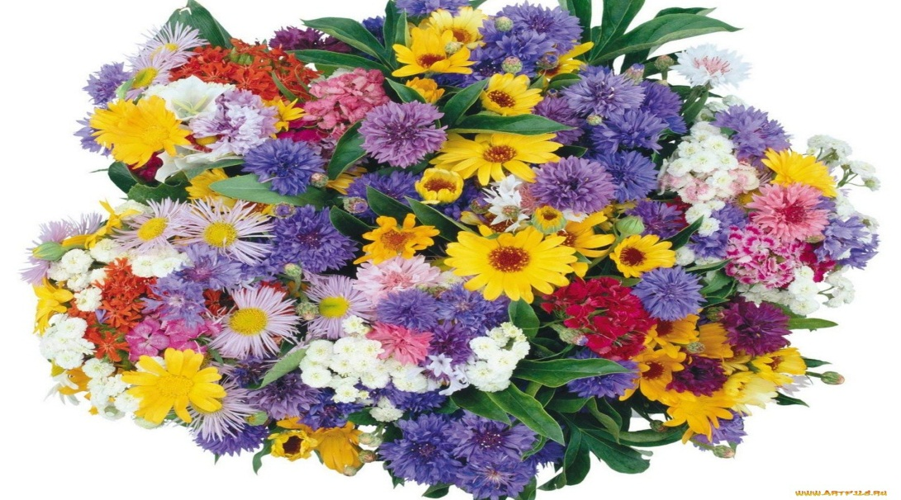
муниципальное бюджетное дошкольное образовательное учреждение «Детский сад №1» городского округа Самара Интегрированное занятие для детей старшего возраста «Волшебная страна цветов» Подготовил: музыкальный руководитель Жирнова Л.Г.

Slide 2
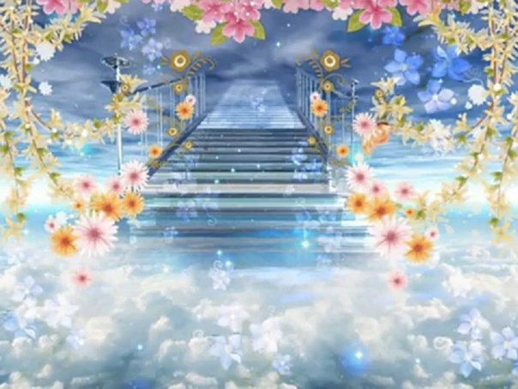

Slide 3
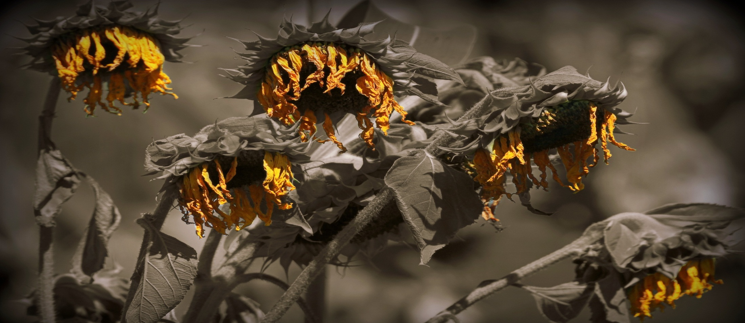
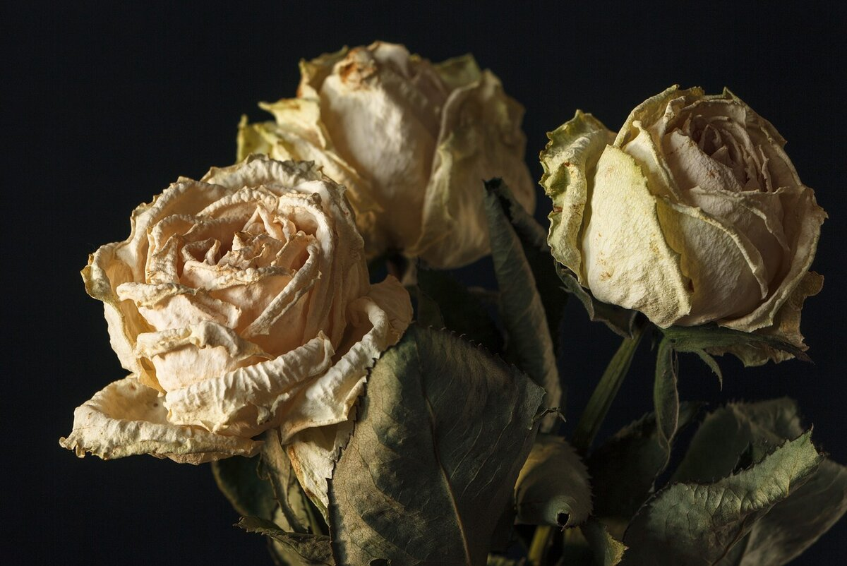

Slide 4
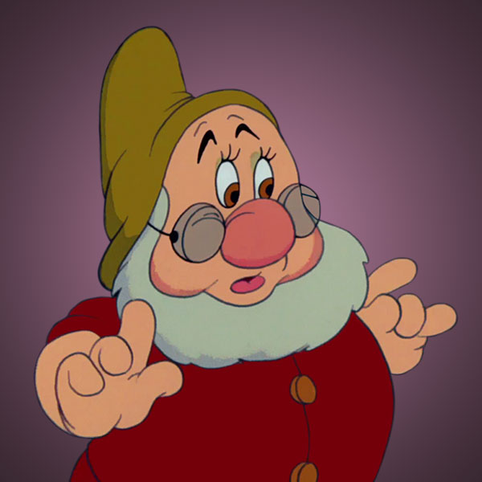

Slide 6
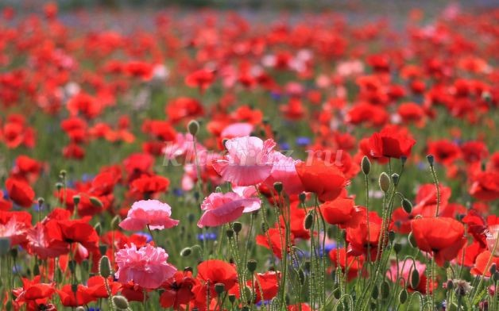
•Колосится в поле рожь. Там, во ржи, цветок найдешь. ярко-синий и пушистый, Только жаль, что не душистый. (василек) •Стоит в саду кудряшка - Белая рубашка, Сердечко золотое. Что это такое? (Ромашка) Белые горошки На зелёной ножке. (Ландыш) •Я шариком пушистым белею в поле чистом, а дунул ветерок - остался стебелек. (Одуванчик) •Голубой звонок висит, Никогда он не звенит. (Колокольчик)

Slide 7
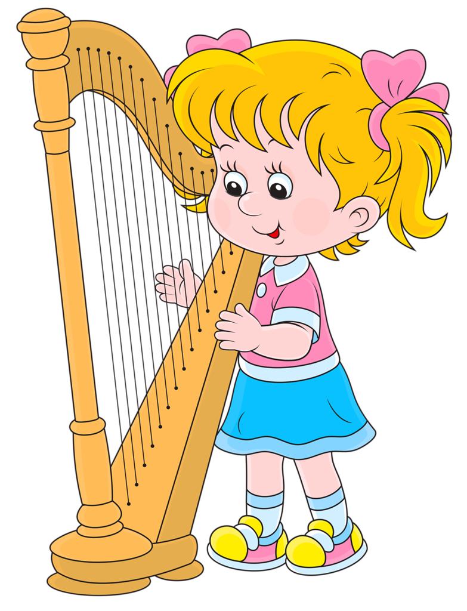
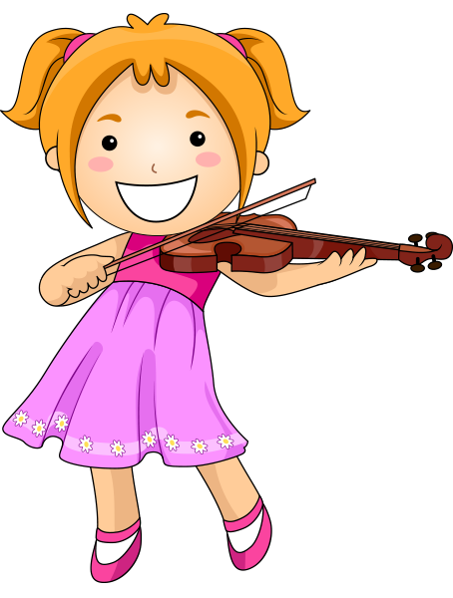

Slide 8
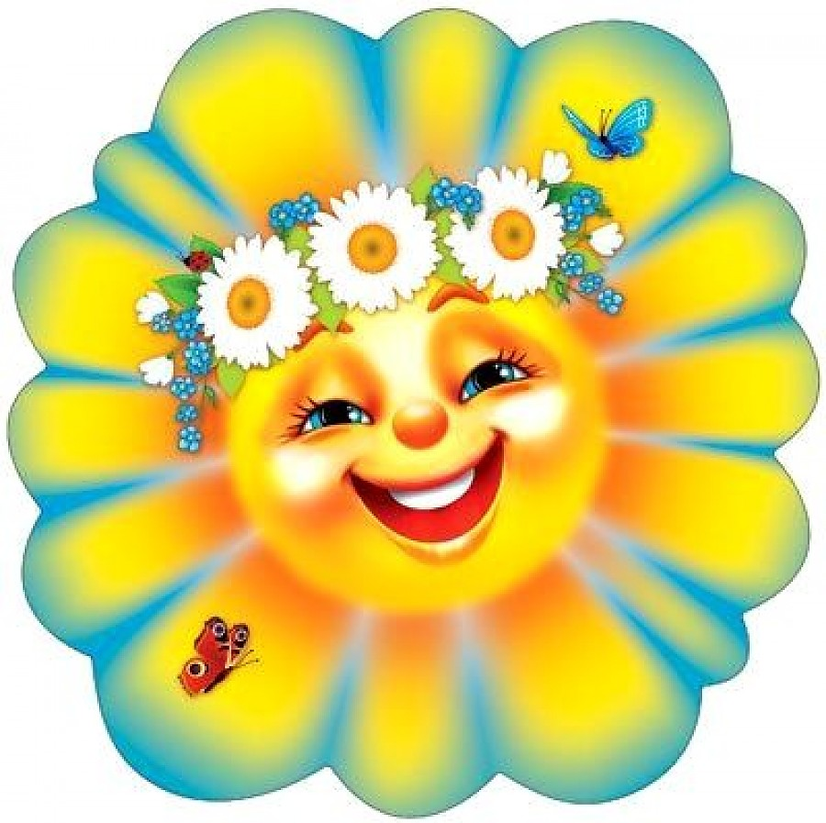

Slide 9
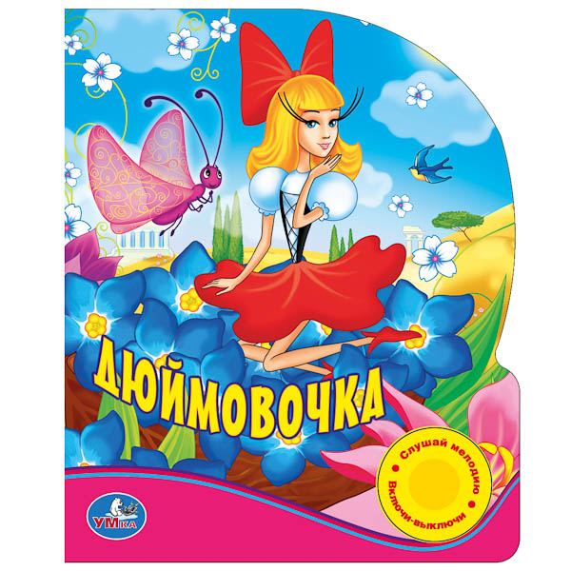
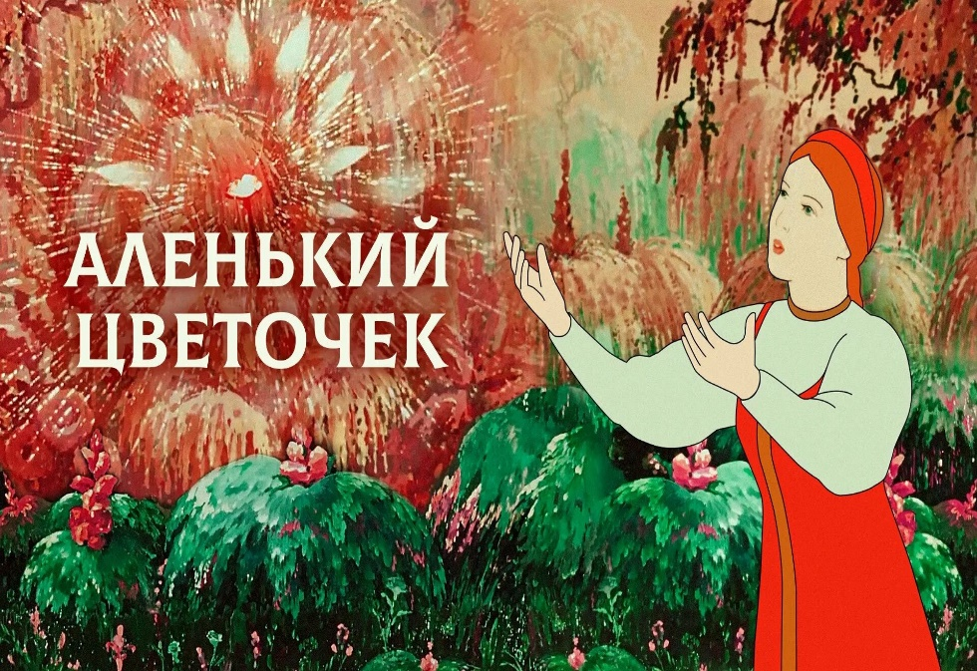
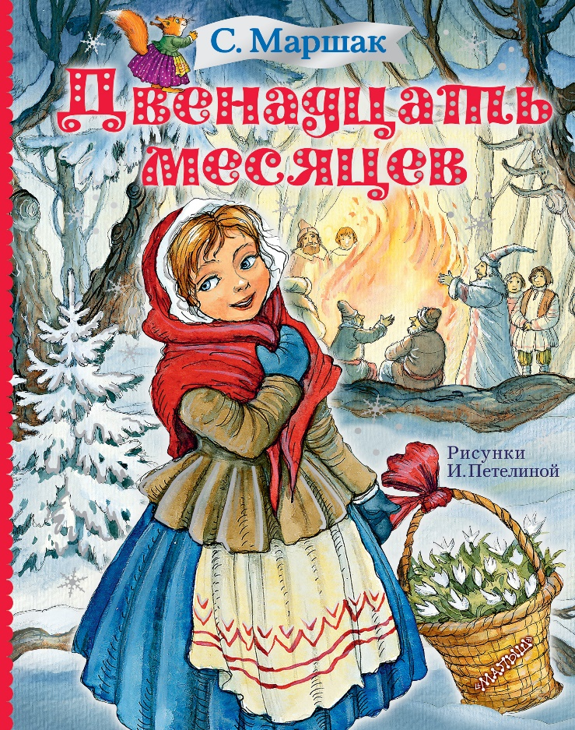
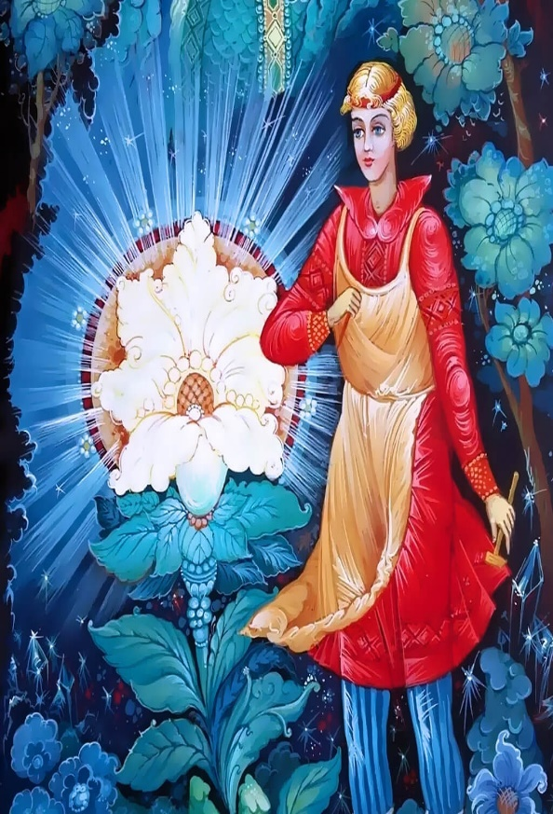

Slide 10
